Slide 1
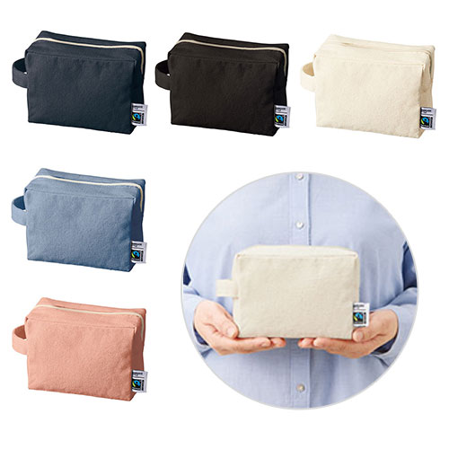
【提案書】
フェアトレードコットンキャンバスファスナーポーチ(L)
特徴
収納力抜群なLサイズのファスナーポーチです。国際フェアトレード認証ラベル付きで地球環境に優しいアイテムのためSDgs関連のイベントやキャンペーン等にもおすすめです。
納期
納期スペース
仕様
素材：コットン
サイズ ：約200×150×80(mm)
備考：フェアトレードオーガニックコットン使用、取説付
お見積
お見積りスペース

Slide 2
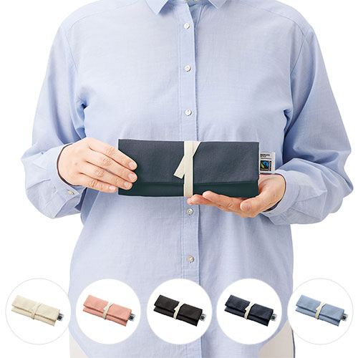
【提案書】
フェアトレードコットンマルチケース
特徴
カトラリーやステーショナリーなどの小物をまとめて持ち歩くのに便利なマルチケースです。7オンスのフェアトレードコットンを使用しており耐久性にも優れたサステナブルなアイテムです。
納期
納期スペース
仕様
素材：コットン
サイズ：展開時/約210×240(mm)・コットンテープ部分/約12×400(mm)
備考：フェアトレードオーガニックコットン使用、取説付
お見積
お見積りスペース

Slide 3
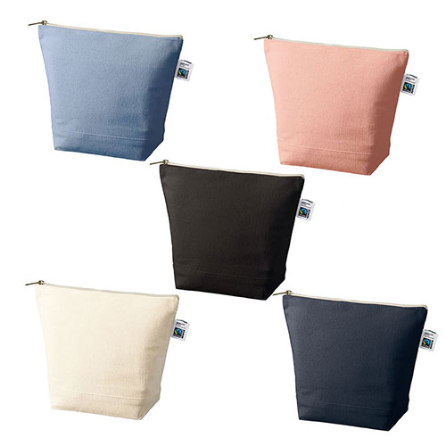
【提案書】
フェアトレードコットンキャンバスデイリーポーチ(M)
特徴
Mサイズのデイリーポーチです。マチ付きの船形形状のため見た目以上に収納力があり人気です。フェアトレードコットンを生地に使用しているため地球環境にも優しいアイテムです。
商品写真
納期
納期スペース
仕様
素 材:コットン
サイズ：約260×200×100(mm)
備 考 : フェアトレードオーガニックコットン使用、取説付
お見積
お見積りスペース

Slide 4
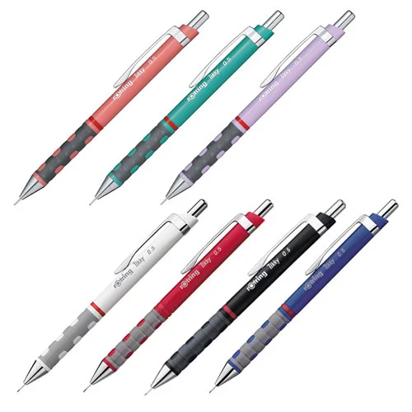


【提案書】
ロットリング ティッキー メカニカルペンシル 0.5mm
特徴
滑り止めにラバー素材を採用した樹脂製のメカニカルペンシルです。ロットリングでは珍しいカラフルでポップなデザインで、どなたにも愛されやすい一本です。
納期
納期スペース
仕様
サイズ：長さ142mm/軸径8mmΦ
重量：12g
機能：製図対応、固定式
付属品：0.5mm(S0312650)ペンシル芯HB
お見積
お見積りスペース

Slide 5
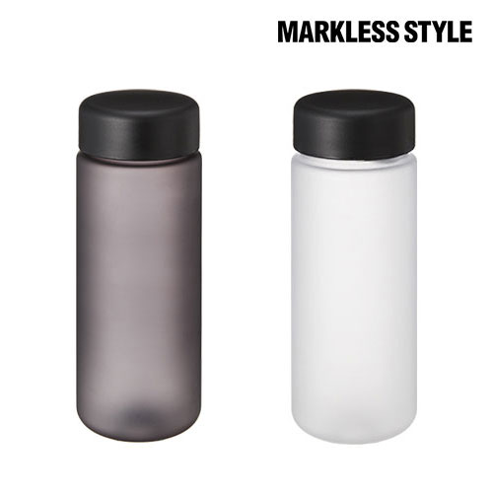
【提案書】
スリムフロストボトル 500ml
特徴
ノベルティ用にも最適な、フロストな半透明ボディが爽やかかつシンプルなスリムボディです。カラーバリエーションは全3色。オリジナルデザインの名入れプリントに合わせてお選びください。
納期
納期スペース
仕様
素 材：AS、PP
サイズ：φ67×187mm
容 量：500ml
機 能：本体耐熱温度80℃
付属品：取説付(紙箱面)
備 考：食品衛生検査済
ブルー、クリア、ブラック
お見積
お見積りスペース

Slide 6
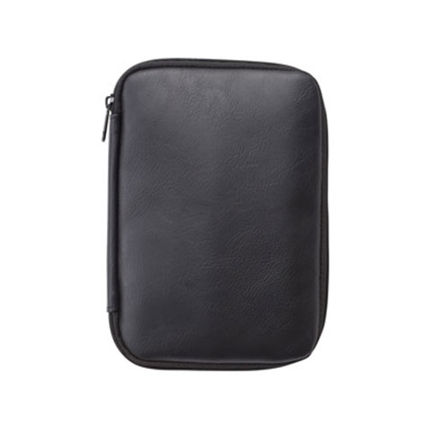
【提案書】
貴重品まとめるポーチ
特徴
旅行などには非常に便利な、パスポートやお薬手帳、クレジットカードなどをまとめて持ち歩ける収納ポーチです。旅行会社のキャンペーンの特典用やノベルティ用にもおすすめ
納期
納期スペース
仕様
カラー展開：単色
素材：ポリウレタン・ポリエステル
サイズ：205×142×20mm
お見積
お見積りスペース

Slide 7
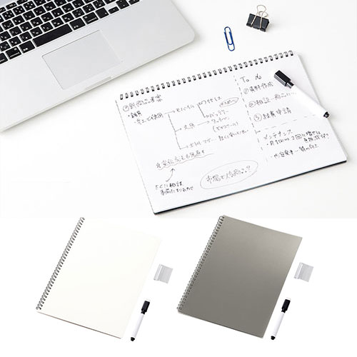
【提案書】
ホワイトボード型A4ノート
特徴
会議やミーティングで非常に便利なA4ノート型のホワイトボードです。ホワイトボードフィルムが3枚セットになっており、消したくない内容はフィルムを被せて保存することが可能。
商品写
納期
納期スペース
仕様
カラー展開：ブラック,ホワイト
素材 ：紙、PP 他
サイズ：本体/297×215×11(mm)、マーカー/114〈mm)、ペンループ/45×33(mm)
包装：OPP袋
備考：ホワイトボード3枚(6ページ)、クリアシート3枚、ホワイトボード専用マーカー1本、ペンループ1個、取説付
お見積
お見積りスペース

Slide 8
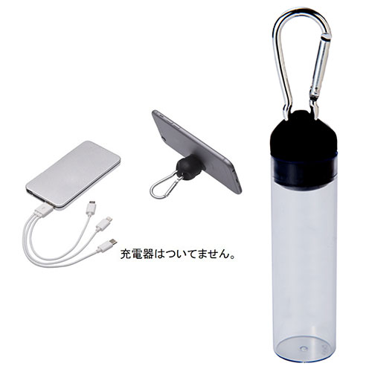
【提案書】
ボトルケース入りUSB充電ケーブル
特徴
どことなく可愛らしいボトルケース入りの、TypeC、Lightning、micro-bの3種に対応可能な充電ケーブル。ボトルのキャップ部分はスマホスタンドとしても利用可能。
納期
納期スペース
仕様
素材：シリコン、AS他
サイズ：145ｘ27ｘ27mm
重量：35g
包装：化粧箱入り
備考：充電出力5.0V/2.1A(TypeC）5.0V/1.0A(microB,lightning）使用できない機種・機器もございます。
お見積
お見積りスペース

Slide 9
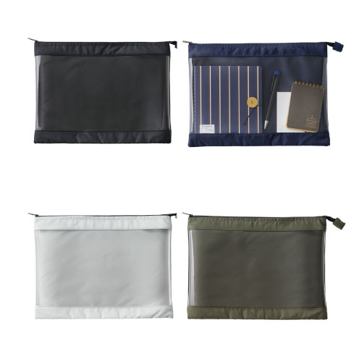
【提案書】
テントクロス クリアポーチA4
特徴
中に入れた物を外からでもひと目で視認できる上、耐久性にも優れたテントクロスを使用した、使い勝手の良いA4サイズのポーチです。全4色のカラー展開から選択可能。名入れも格安で承ります。
納期
納期スペース
仕様
素 材 ： ポリエステル、PVC他
サイズ ： 縦248×横333×奥行23mm
包 装 ： PP袋入
お見積
お見積りスペース

Slide 10
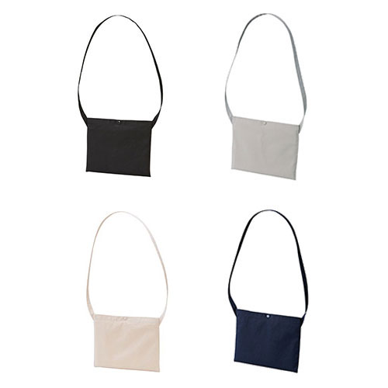
【提案書】
レギュラーキャンバス サコッシュ
特徴
カジュアルでナチュラルな印象を与えるキャンバス素材がオシャレな、すっきりシンプルなサコッシュです。カラー展開も全5色と豊富で、ノベルティやショッパー用などにもおすすめ。
納期
納期スペース
仕様
カラー展開：全4色
素材：綿100％（キャンバス）280g/平方メートル 8.3oz/yd2
サイズ：横300×縦230mm、持ち手の長さ1050mm
容量：0.7L
お見積
お見積りスペース

Slide 11
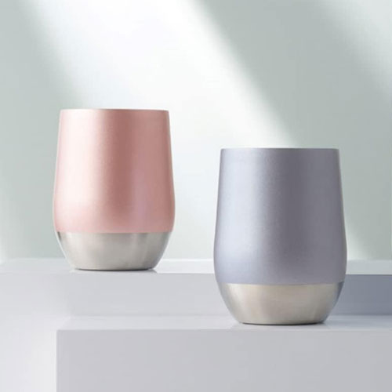
【提案書】
真空ステンレス ラウンドタンブラー
特徴
淡い色合いと丸みのあるフォルムがオシャレなタンブラーです。ステンレス素材を使用した真空構造となっているため保冷温効果も高く、特典用や記念用、景品用などにおすすめです。
納期
納期スペース
仕様
カラー展開：ピンク・ブルー 2色取混ぜ
素材：ステンレス
サイズ：φ89×115mm
容量：380ml
包装：化粧箱
備考：真空構造
お見積
お見積りスペース

Slide 12
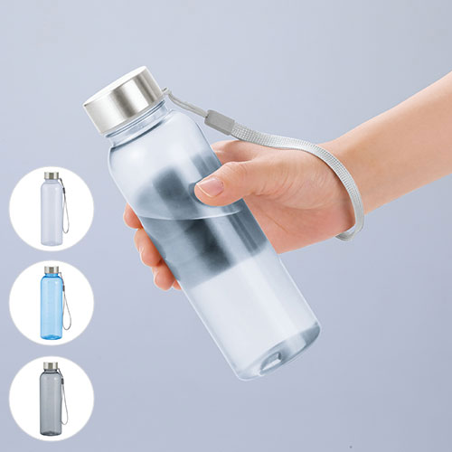
【提案書】
メモリ付きフロスティボトル 550ml(ストラップ付き)
特徴
550mlサイズのフロスティボトルです。すっきりとしたシンプルなデザインながらハイセンスなデザインで、どんなオリジナル名入れにもマッチします。メモリ付きでダイエットなどにも最適！
商品写
納期
納期スペース
仕様
カラー展開：全3色
素材：本体:AS樹脂蓋:ステンレス、ポリプロピレン、シリコーンゴムストラップ:ポリプロピレン
サイズ：φ65×215mm箱サイズ223×70×70mm
包装：化粧箱入
備考：名入れ可能、容量:550ml
お見積
お見積りスペース

Slide 13
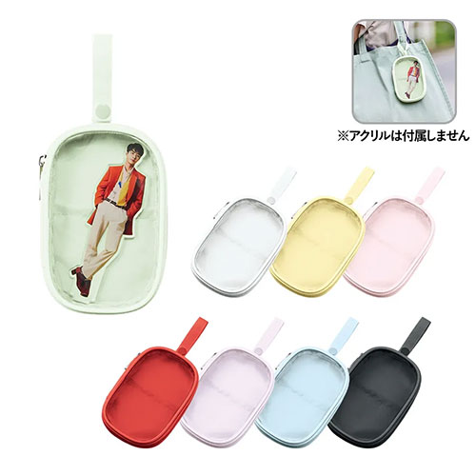
【提案書】
アクスタポーチ
特徴
お気に入りのアクリルスタンドを持ち歩ける専用クリアポーチです。本体と同色のストラップ付きのため、バッグ等に取り付けることが可能！ファンイベントの物販用などに最適です。
納期
納期スペース
仕様
カラー展開: 全8色
素材: ポリエステル、EVA 他
サイズ: W105×H155×D30（mm）
付属品: 取説付
包装: HDPE袋、台紙
お見積
お見積りスペース

Slide 14
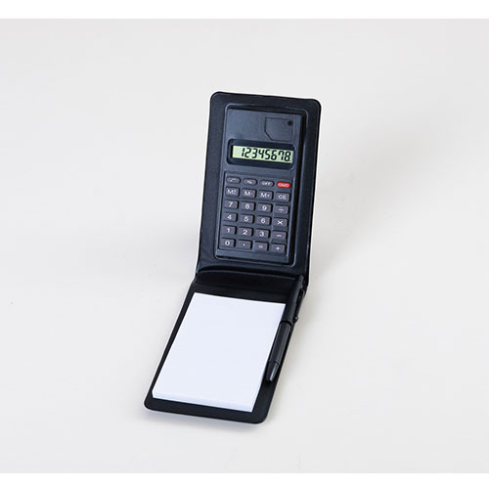
【提案書】
メモ付きハンディ電卓
特徴
電卓・メモ帳・ボールペンが一体になった便利なステーショナリー。メモ帳はなくなったら市販品で補充可能。ケース外側と電卓の2ヶ所に名入れができます。社内備品・ノベルティ両方で使えます。
納期
納期スペース
仕様
素材：PU・PP・紙
サイズ：130×80×22mm
包装：化粧箱,135×85×28mm
お見積
お見積りスペース

Slide 15
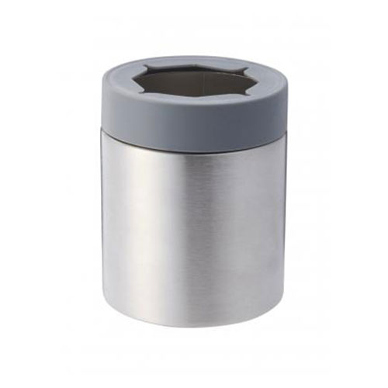
【提案書】
真空ステンレス保冷温缶ホルダー
特徴
真空ステンレス素材で保冷温効果が高く、美味しい飲み物を美味しい温度でキープできるホルダーです。350mlサイズの缶やペットボトルに対応。ノベルティ用などにもおすすめです。
商品写
納期
納期スペース
仕様
素材：本体/ステンレス フタ/ポリプロピレン・熱可塑性エラストマー
サイズ：直径8.5cm 高さ10.5cm
重量：175g
包装：化粧箱入り
お見積
お見積りスペース

Slide 16
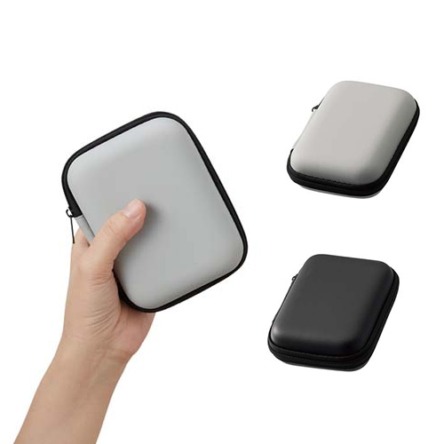
【提案書】
モバイルアクセサリーケース(S)
特徴
イヤホンやUSBケーブルなど、細々としたモバイルアクセサリーを纏めて持ち歩きには最適な、Sサイズのシンプルケースです。カラーバリエーションはグレー、ブラック、レッドの三色展開。
商品写
納期
納期スペース
仕様
素材：PU、EVA 他
サイズ：125×97×42（mm）
包装：OPP袋、紙箱
備考：取説付(紙箱面)
お見積
お見積りスペース

Slide 17
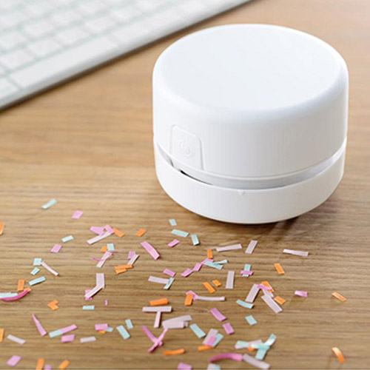
【提案書】
卓上コンパクトクリーナー
特徴
デスク周りのお掃除にとっても役立つ、手の平サイズで持ち歩きにも便利なコンパクトクリーナーです。オリジナル名入れも可能なアイテムですので、ノベルティ用等にもおすすめです。
納期
納期スペース
仕様
素材：本体/ABS樹脂・ポリプロピレン ブラシ部/ナイロン お手入れブラシ/ポリプロピレン・ナイロン
サイズ：本体/直径8.3cm 高さ5.8cm お手入れブラシ/全長約5.5cm
重量：107.8g
包装：化粧箱入り
備考：単3形アルカリ乾電池2本使用(別売)
お見積
お見積りスペース

Slide 18
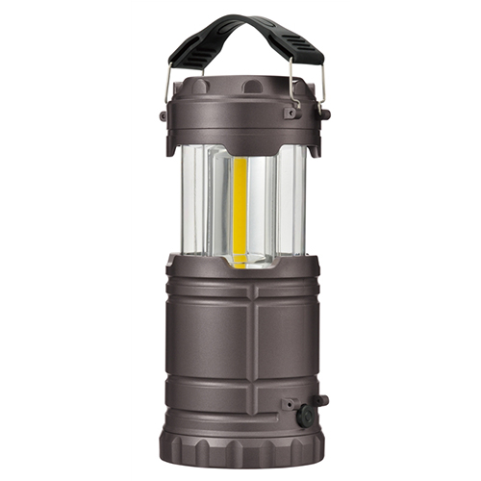
【提案書】
2WAY アウトドアライト
特徴
上部の取っ手を使ってフック等にかければランタンとして使用でき、側面の取っ手を握って持ち歩けば懐中電灯としても使用できる、アウトドアシーンで大変重宝する便利アイテムです。
納期
納期スペース
仕様
素 材：HIPS・ポリスチレン・エラストマー
サイズ：ランタン使用時/約8.5×8.5×19.8cm(ハンドル含まず)、
懐中電灯使用時/約8.5×14.1×9cm(ハンドル含まず)
（包装形態：化粧箱入り）
重 量：236g
備 考：単3形乾電池3本使用(別売)
お見積
お見積りスペース

Slide 19
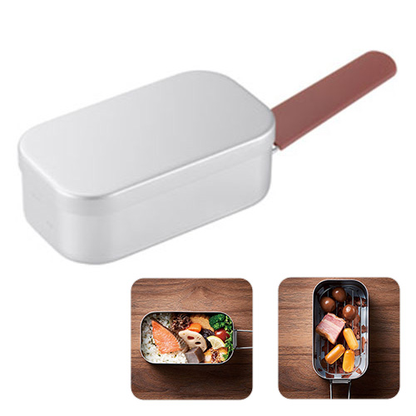
【提案書】
万能クッカー アウトドアメスティン
特徴
蒸すのも炊くのも燻製作りにも使えるアウトドアシーンでは大活躍間違いなしのクッカーです。折りたためるためコンパクトにもなる持ち手はシリコンカバー付きで熱くなりません！
商品写
納期
納期スペース
仕様
素材：アルミニウム・シリコン
サイズ：56×160×90mm
容量：容量/約650ml
包装：化粧箱
生産国 ：中国
備考：単色
お見積
お見積りスペース

Slide 20
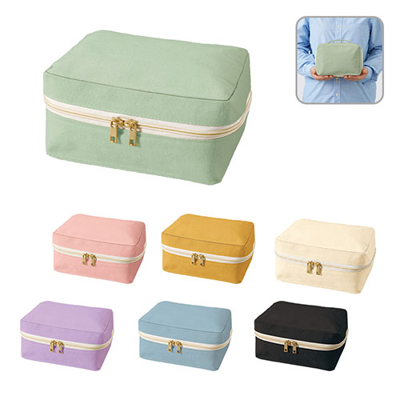
【提案書】
キャンバススクエアファスナーポーチ(M)
特徴
キャンバス生地を使ったMサイズのスクエアポーチ。小さめのぬいイぐるみなら、２~３個すっぽり収納できます。収納力も抜群で、トラベル用ポーチとしてもちょうど良いサイズ感です。
納期
納期スペース
仕様
カラー展開：全7色
素材：コットン（320g/平方メートル）
サイズ：約W200×H140×D90（mm）
お見積
お見積りスペース

Slide 21
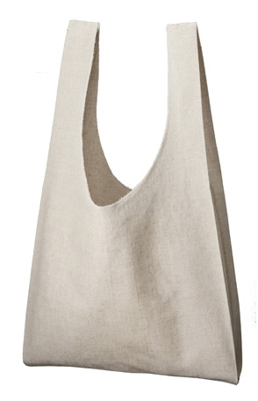
【提案書】
コットンリネンマルシェバッグ
特徴
コットンとリネンの混紡素材が醸し出す素朴感がなんともオシャレで、特に女性に人気のマルシェバッグ。オリジナルデザインの名入れプリントも可能ですので是非、ノベルティ等にご活用ください。
納期
納期スペース
仕様
素 材：コットン､麻
サイズ：本体/約380×360(持ち手含む650)mm、持ち手/約55×290mm、
折りたたみマチ/約110mm
容 量 ：約12L
お見積
お見積りスペース

Slide 22
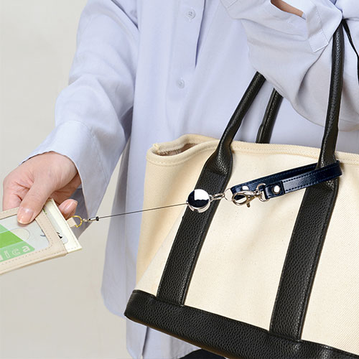
【提案書】
リール付本革ストラップ
特徴
家の鍵やICカードなど、すぐに取り出したいものに付けておくと非常に便利で、見た目にも高級感のある本柄ストラップです。リール付きのため伸縮自在で使用後も自動で短くなってくれます。
納期
納期スペース
仕様
素材：牛革・亜鉛合金
サイズ：270×20×10mm
包装：台紙付ポリ入
備考：リール長35ｃｍ
お見積
お見積りスペース

Slide 23
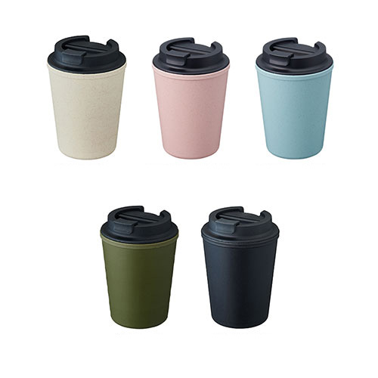
【提案書】
ダブルウォールタンブラー(バンブーファイバー配合)
特徴
軽量で割れにくくSDgsに貢献できる、バイブーファイバー配合素材のタンブラーです。カラーバリエーションはホワイト、ブラック、カーキの全3色展開。特典用やノベルティ用におすすめ。
商品写
納期
納期スペース
仕様
素材：PP、ﾊﾞﾝﾌﾞｰﾌｧｲﾊﾞｰ 他
サイズ：φ92×128（mm）
容量：340ml
包装：PP袋､紙箱
備考：取説付(紙箱面)､食品衛生検査済､本体耐熱温度100℃
お見積
お見積りスペース

Slide 24
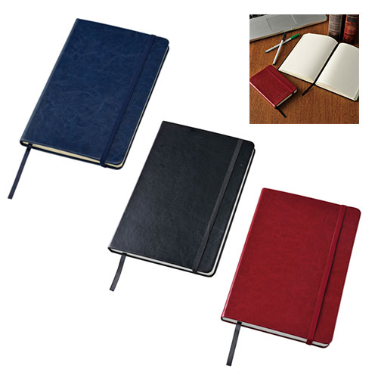
【提案書】
ハードカバーノート A5
特徴
本革のような重厚感のあるハードカバーが印象的で格好良いA5サイズのノートです。型押しでオリジナル名入れも可能です記念品などにも最適。カラー展開はレッド、ブラック、ネイビーの3色。
納期
納期スペース
仕様
素 材 ： PU・紙
サイズ ： 210×143×18mm
包 装 ： ポリ入
備 考 ： ノート96枚
お見積
お見積りスペース

Slide 25
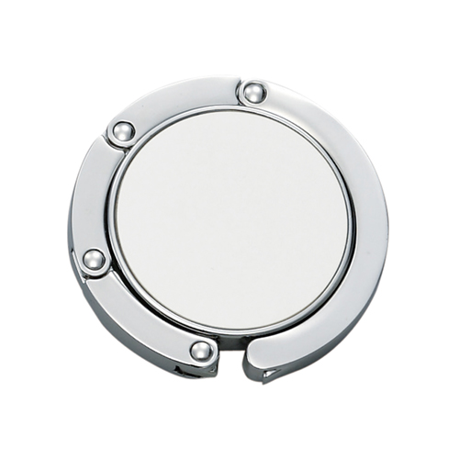
【提案書】
バッグハンガー
特徴
カフェやレストラン、また会議室のテーブルの端をバッグハンガーに変身できる優れたアイテムです。フルカラーの名入れプリント可能なため、ノベルティグッズ用としてもおすすめです。
納期
納期スペース
仕様
素 材 ： 亜鉛合金・ゴム・磁石
サイズ ： Φ44×7mm
付属品 ： きんちゃく袋付
包 装 ： 箱入 箱サイズ/65×65×18mm
お見積
お見積りスペース

Slide 26
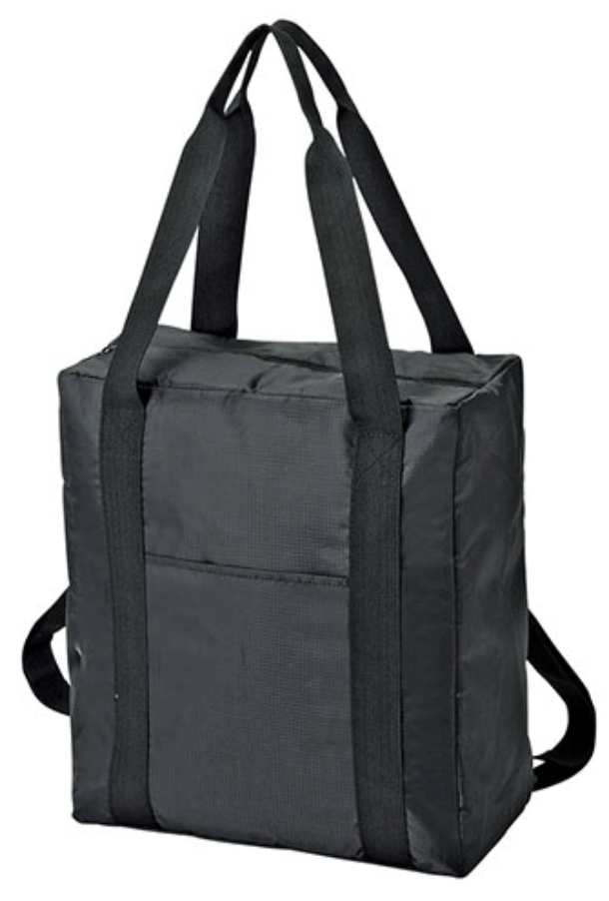
【提案書】
2WAY保温保冷ボックス型リュックバッグ
特徴
手持ちとしてもリュックとしても利用可能なため、レジャーなどで大活躍すること間違いなしの保冷保温バッグです。2リットルのペットボトルが6本入る大容量サイズ！是非ご活用ください。
納期
納期スペース
仕様
素 材：ポリエステル、アルミ蒸着フィルム、ポリプロピレン
サイズ：約370×320×170mm （包装形態：ポリ袋入）
お見積
お見積りスペース

Slide 27
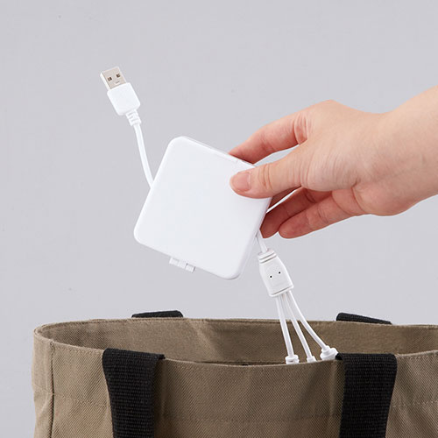
【提案書】
スマホスタンドになるケーブルホルダー（3in1ケーブル付き）
特徴
3種類のUSBコネクタがひとつになっているため、出張や旅行などにあると非常に便利なケーブルホルダーです。さらにこちらはスマホスタンドにもなり、使い勝手も抜群です。
商品写
納期
納期スペース
仕様
素材：ケース：ABS樹脂
サイズ：ケース：74×70×15mm ケーブル：約全長800mm
機能：3種のUSBコネクタ付き
付属品：セット内容：ケース・ケーブル×各1
包装：化粧箱入（100×78×40mm）
お見積
お見積りスペース

Slide 28
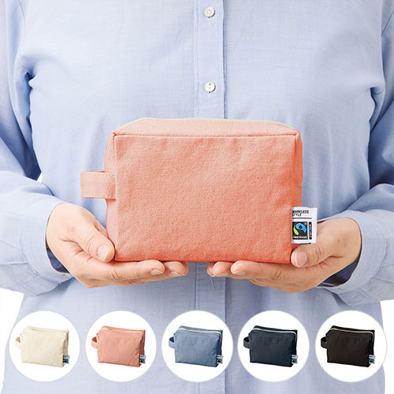
【提案書】
フェアトレードコットンキャンバスファスナーポーチ(M)
特徴
使い勝手の良いMサイズのファスナーポーチです。国際フェアトレード認証ラベル付きで地球環境に優しいアイテムのためSDgs関連のイベントやキャンペーン等にもおすすめです。
商品写真
納期
納期スペース
仕様
素 材:コットン
サイズ：約150×110×80(mm)
備 考 : フェアトレードオーガニックコットン使用、取説付
お見積
お見積りスペース

Slide 29
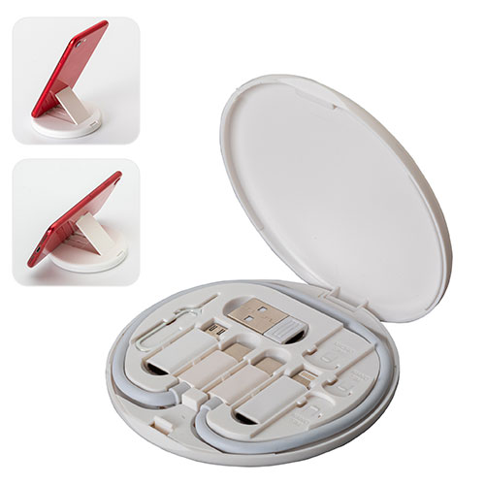
【提案書】
スマホスタンド付マルチケーブルセット
特徴
Type-CケーブルやLightningアダプタ、MicroUSBアダプタ、USB-Aアダプタ、SIMカードスロットル、そして本体ケースはスマホスタンドになる便利アイテム。
納期
納期スペース
仕様
素材：ABS他
サイズ：Φ84ｘ10ｍｍ
重量：43g
包装：化粧箱入り
お見積
お見積りスペース

Slide 30
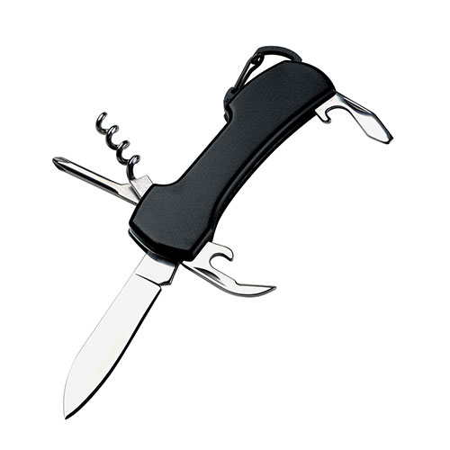
【提案書】
多機能ツール7
特徴
ナイフ、缶切り、プラスドライバー、ワインオープナーなど、特にアウトドアシーンには非常に便利なツールをコンパクトにひとつに纏めた多機能アイテム。ノベルティ用にも人気です。
納期
納期スペース
仕様
素材：ｽﾃﾝﾚｽｽﾁｰﾙ・ｱﾙﾐﾆｳﾑ
サイズ：34×94×11mm
包装：箱入 箱サイズ／52×113×14mm
お見積
お見積りスペース

Slide 31
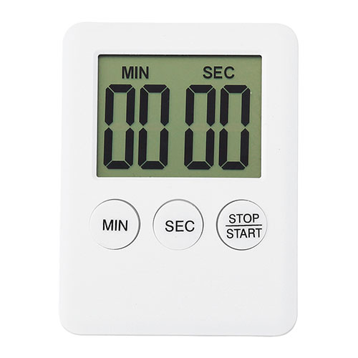
【提案書】
シンプルキッチンタイマー（マグネット付き）
特徴
カウントダウン・アップ機能付きのシンプルなキッチンタイマー。画面も文字も大きく見やすい、老若男女が使える設計です。背面にマグネットが付いているので、冷蔵庫にピタッとくっ付きます。
商品写
納期
納期スペース
仕様
素材：ABS樹脂、ガラス、シリコーンゴム、磁石
サイズ：69×53×8mm箱サイズ75×57×12mm
包装：化粧箱入
備考：名入れ可能 モニター用ボタン電池（LR1130）×1個付属
お見積
お見積りスペース

Slide 32
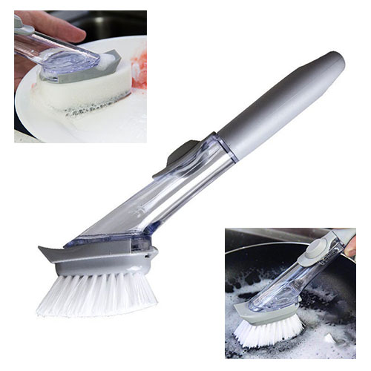
【提案書】
簡単!お掃除ブラシ&スポンジ
特徴
柄の部分から液体洗剤を入れて、指でワンプッシュするだけで洗剤を出すことができるため、非常に便利なブラシ＆スポンジです。ご家庭のあらゆるところの掃除にとっても便利です。
納期
納期スペース
仕様
素材：PP、シリコン、ナイロン他
サイズ：240x60x100mm
重量：143g
包装：化粧箱入り
お見積
お見積りスペース

